Slide 1
Unvorstellbar und doch Erklärbar?
Theorien und Paradoxien in der Biologie
Vortrag von Lena Philipp und Patrick Penndorf

Slide 2
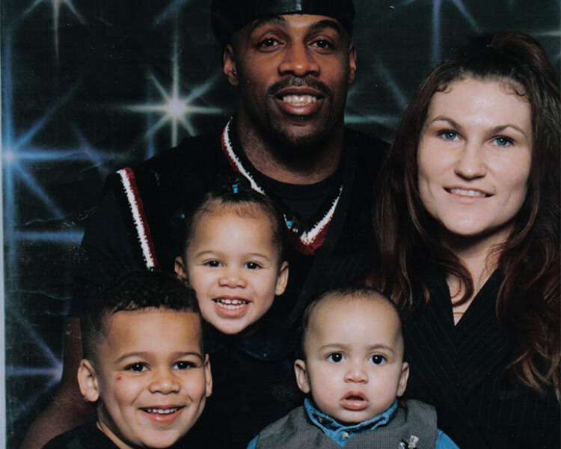
Lydia Fairchild
-Mutter 2er Kinder bei Trennung
-Beantragung von Sozialhilfe
-Kinder konnten nach DNA Analyse nicht ihre sein
-Vorwurf des Betruges
-bei Geburt 3. Kind richterlich verordnete Überwachung
?
Karen Keegan

Slide 3
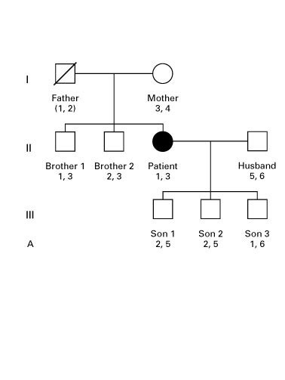
Karen Keegan
-52 jährige Frau mit Nierenversagen
-Suche nach Spender stellt ihre Mutterschaft in Frage
->Test verschiedener Gewebe
-Blutgruppe A positiv
-vier Haplotypen in verschiedenen Geweben
Haut,
Schilddrüse,
Blase,
Haar
-keine Immunreaktion gegen Brüder oder Mutter
-immer Typen 1/3 oder 2/4

Slide 4
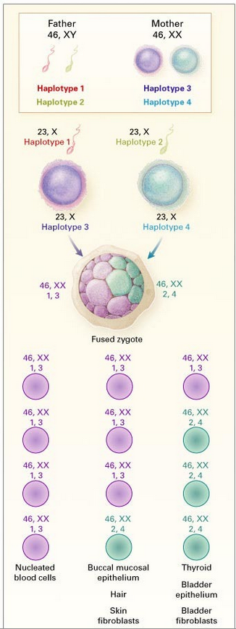

Slide 5
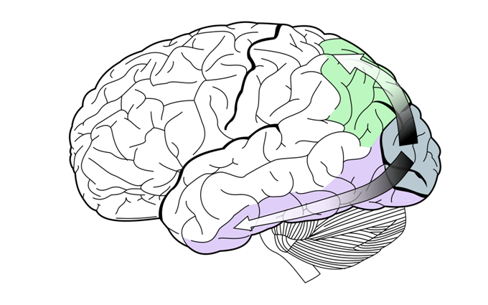
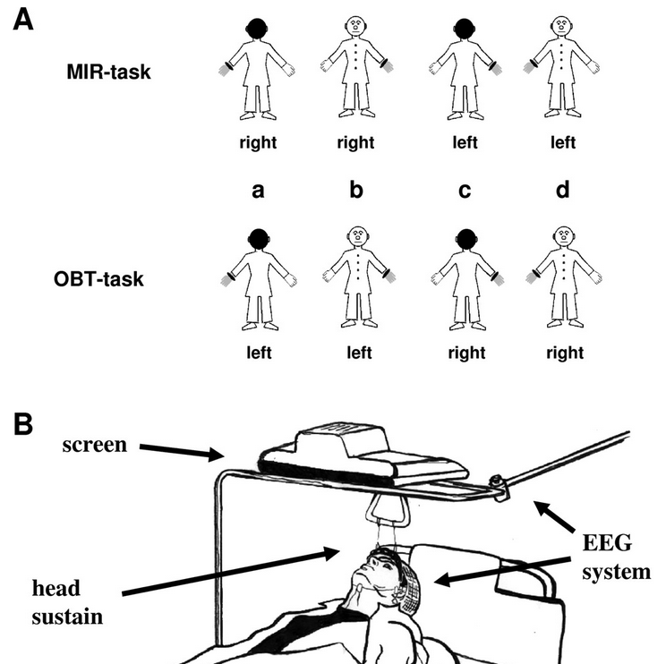
Außerkörperliche Wahrnehmung
Autoskopie: „sehen eines Doppelgängers“
-immer Schäden im visuellen Kortex
-Doppelgänger andere Händigkeit, beschränkt auf linkes Gesichtsfeld
Heautoskopie
Wahrnehmung eines beseelten Doppelgängers
-sehr komplexe Beziehungen

Slide 6
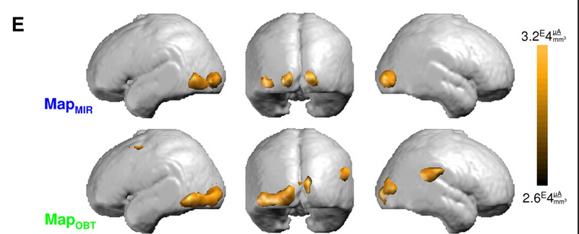
Ergebnisse der Studie
-MIR besser, wenn wir Gesicht sehen
-OBT besser, wenn wir Rücken sehen
-veränderte Körperposition beeinflusst MIR
beeinflusst nicht OBT
Aktivität im Okzipitallappen
im linken EBA
bei OBT zusätzlich im rechten TPJ

Slide 7
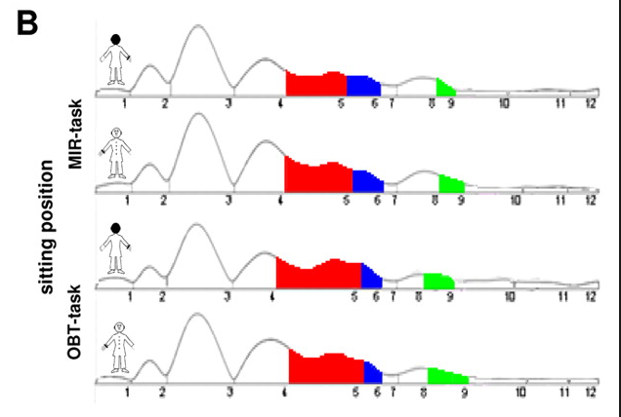
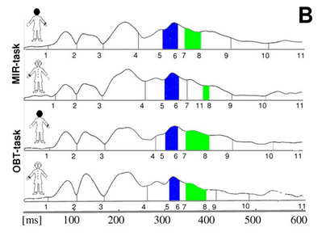
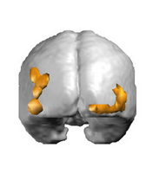
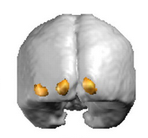
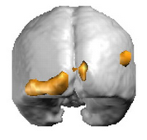
Ergebnisse der Studie
240 ms
300 ms
370 ms

Slide 8
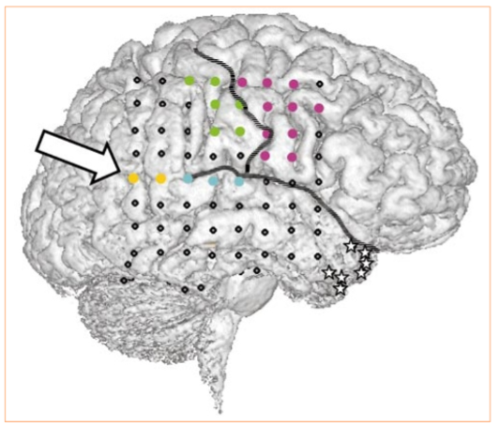
Stimulation des TPJ
Patientin: 43 Jahre alte Frau
-komplexe Anfälle seit 11 Jahren
2.0–3.0 mA: induzierte Reaktionen zb. “ins Bett sinken” oder “aus größer Höhe fallen”
-3,5 mA: “[sich] selbst von oben im Bett liegen sehen, allerdings nur Beine und Unterkörper”

Slide 9
Begriffsklärung zur Genetik
Genotyp: Gesamtheit aller Erbinformationen (Gene), trägt maßgeblich zur Ausprägung des Phänotyps bei
Phänotyp: Erscheinungsbild des Organismus; Gesamtheit aller morphologischen, physiologischen, molekularen Merkmalen, wesentlich geprägt durch Genotyp aber auch durch äußere Faktoren (Umweltbedingungen)
Klassische Genetik: Vererbung nach Mendelschen Regeln, Weitergabe von Merkmalen auf Ebene des Genotyps

Slide 10
Telegonie – Theorie der Fernzeugung
„Wunderbarerweise hat auch der Zustand der Seele Einfluss auf die Gestaltung des Empfangenen. So wurden solche, die im Augenblick des Koitus Affen sahen, mit affenähnlichen Wesen schwanger.“ (aus der Gynäkologie des Soranus 110 n.Chr.)

Slide 11
Hintergrund
Theorie der Vererbung verbreitet ab Antike, Anhänger bis Ende 19. Jh.
Auf den Menschen bezogen: „Maternal impression“ bzw. „vis imagenitiva“
Verhalten/Gedanken der Frau während Schwangerschaft beeinflussen Aussehen der Kinder
→ Frauen verantwortlich für Missbildungen, Monstrenbildung (siamesische Zwillinge)…
→ Motiv findet sich im alten Testament (Jakob-Parabel), Göttergeschichten der Antike wieder

Slide 12
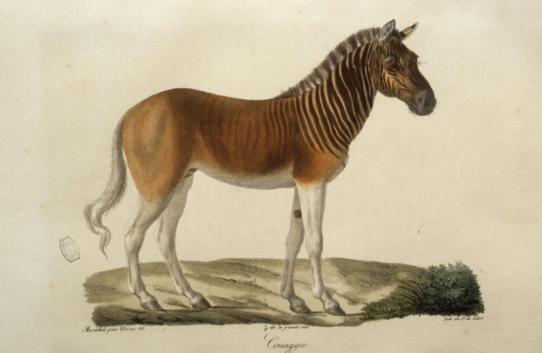
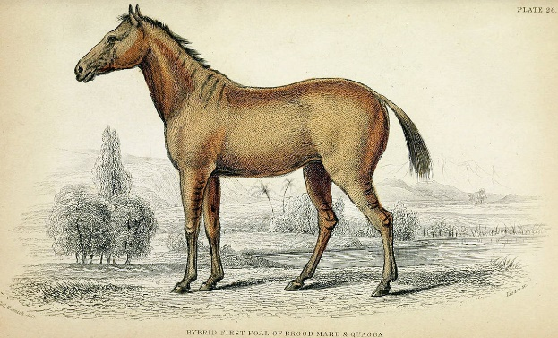
Lord Mortons Stute
Nach Verpaarung Fuchstute mit Quagga (Zebraart)
Fohlen mit Streifen
Danach Verpaarung der selben Stute mit schwarzem Araberhengst
Fohlen ebenfalls mit Streifen
Erklärung?
1. Sexualpartner beeinflusst Aussehen aller weiteren Nachkommen
„maternal infection“

Slide 13
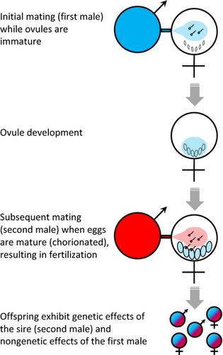
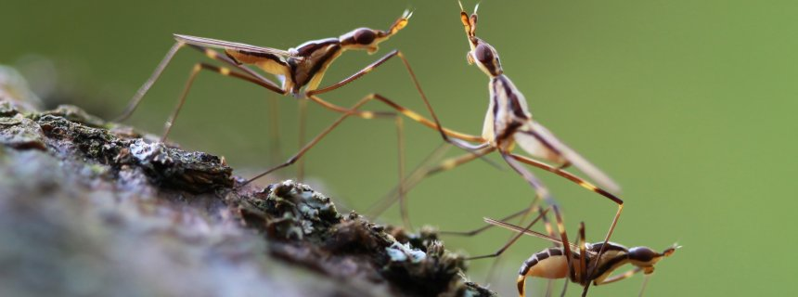
ABER…
Telegonie für Fliegenart nachgewiesen!
Größe des 1. Sexualpartners beeinflusst Größe aller weiteren Nachkommen
Telostylinus angusticollis

Slide 14
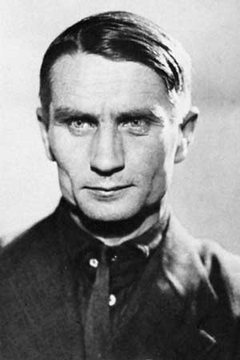
Lyssenkoismus- Biologie in der Sowjetunion
Trofim Denissowitsch Lyssenko

Slide 15
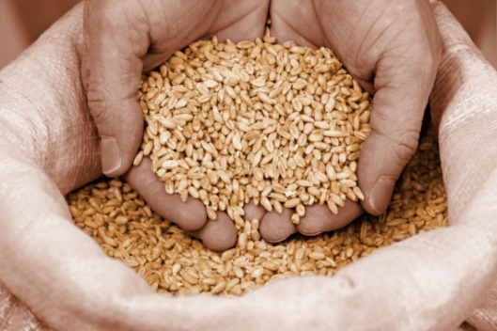
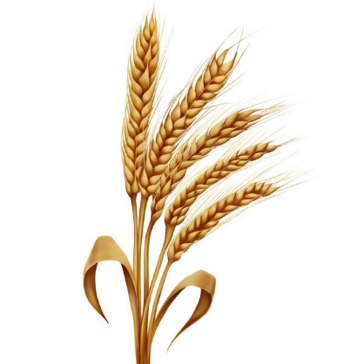
Jarowisation der Landwirtschaft
Künstlicher Kälte aussetzen
Künstliche Beseitigung der Schosshemmung → Verlängerung der Anbauzeit
Winterweizen
Lyssenkos Schlussfolgerung
Winterweizen wurde zu Sommerweizen

Slide 16
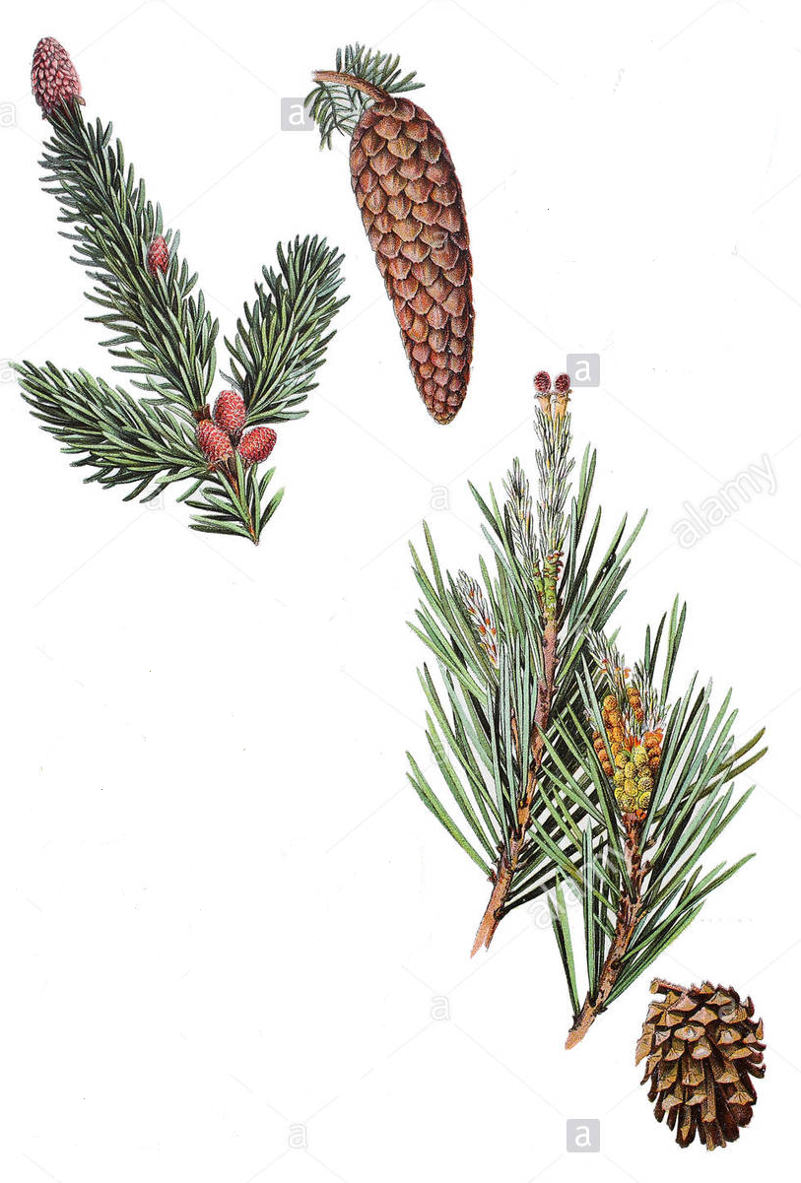
Lyssenkos Ideen und Aussagen
Genotypen werden nicht weitervererbt
Erworbene /an Umweltbedingungen angepasste Eigenschaften (Phänotypen) werden weitergegeben
Pflanzenarten sind ineinander umwandelbar
Etablierung neuer Fruchtfolgen für Ackerbau zur Ertragssteigerung
Individuen opfern sich zum Wohle der Art
→ Widerspruch zu Selektion/Überleben des Stärkeren
Fichte
Kiefer

Slide 17
Der „Erfolg“
Lyssenko stammte aus Bauernfamilie → Gegensatz zum bourgeoisen Milieu mit westlicher Genetik
Versprach konkrete Verbesserung der Ernährungssituation der Bevölkerung
„Wissenschaft zum Wohle des Volkes”
passte in Stalins Ideologie, wurde zu verbindlichem Dogma → gab Anlass unliebsame Wissenschaftler zu verfolgen, bzw. deren Meinung zu unterdrücken
→ Aber: Er warf mit seinen Metoden sowjetische Wissenschaft um Jahre zurück

Slide 18
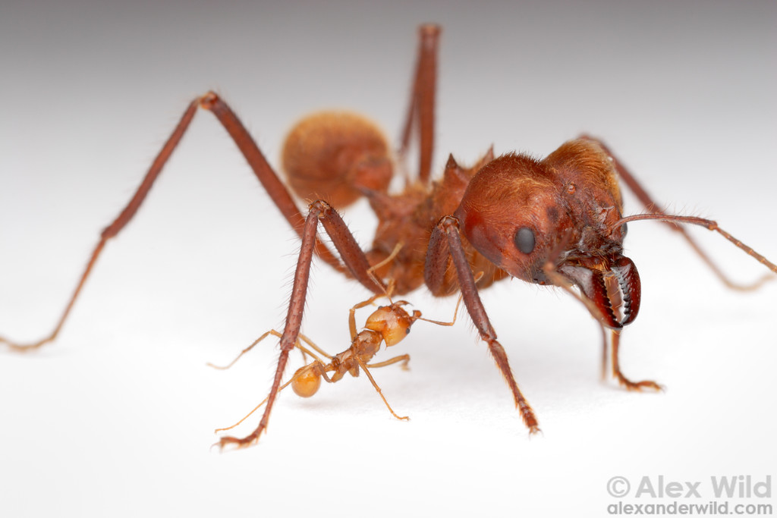
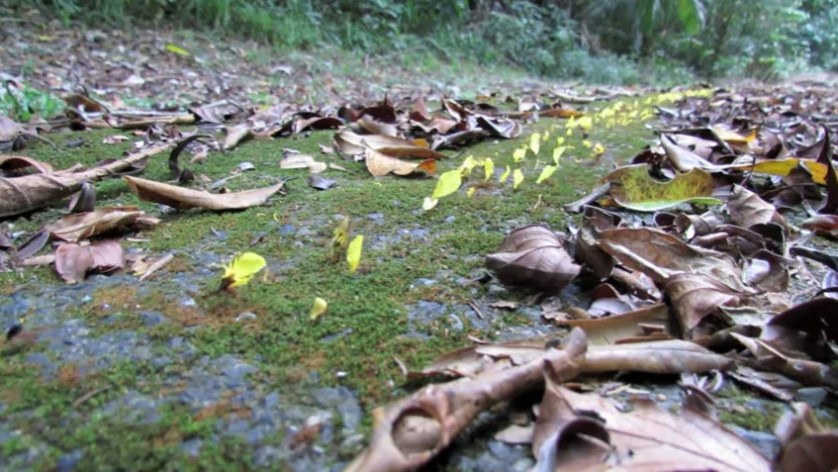
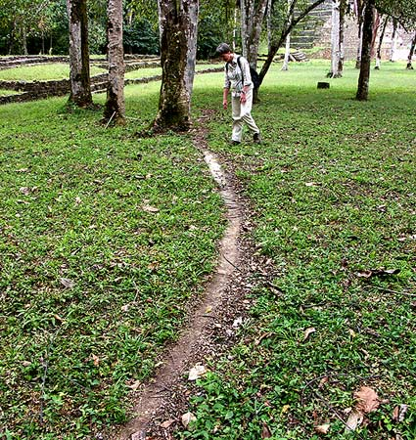
Blattschneiderameisen – Atta (cephalotes)

Slide 19
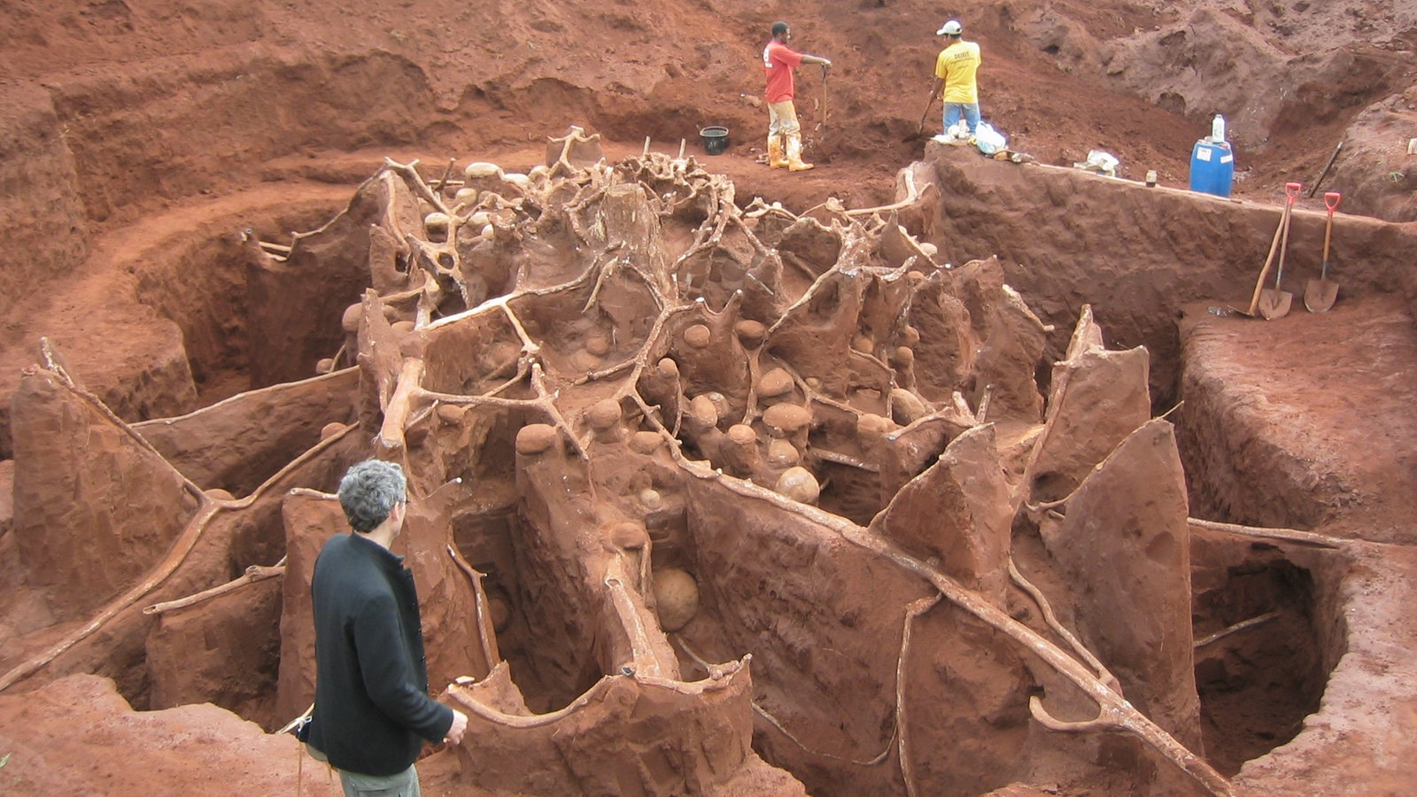
Bau der Ameisen

Slide 20
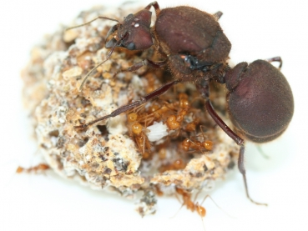
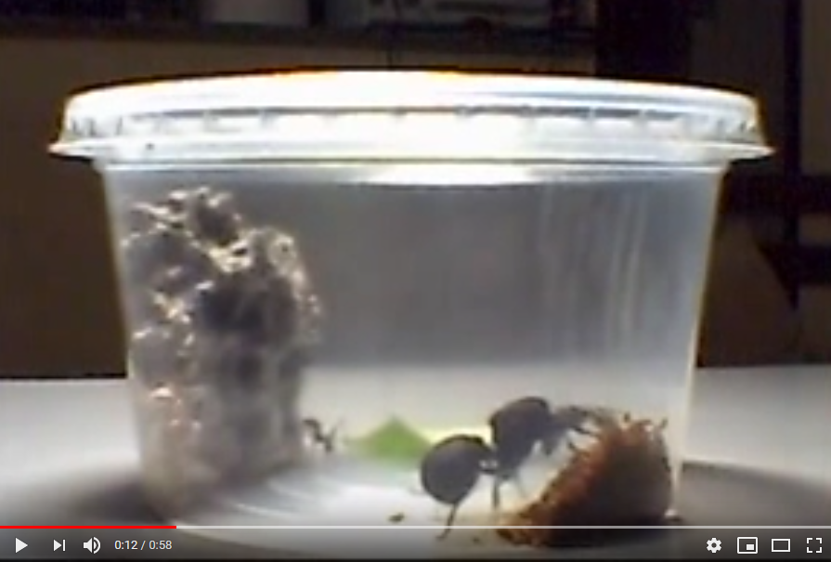
Die Frage nach der Königin

Slide 21
Quellen
https://www.pflanzenforschung.de/de/journal/journalbeitrage/weltnahrungspflanze-weizen-864
https://en.wikipedia.org/wiki/Lord_Morton%27s_mare
https://www.spiegel.de/wissenschaft/natur/vererbung-fruehere-sex-partner-beeinflussen-nachwuchs-a-994794.html
https://de.wikipedia.org/wiki/Trofim_Denissowitsch_Lyssenko
http://education.environnement.ecoles.over-blog.com/article-dessin-gravure-mammifere-couagga-119857059.html
https://www.logona.de/de/produkt/pflege-spuelung-weizen.html
https://c8.alamy.com/comp/H17N01/zweige-und-zapfen-gemeine-fichte-picea-abies-oben-links-europaeische-H17N01.jpg
https://www.spiegel.de/spiegel/print/d-43365906.html
https://www.ameisenwiki.de/index.php/Bei_der_Haltung_zu_beachten
https://ameisenwiki.de/index.php/Atta
https://www.antstore.net/forum/atta-blattschneiderameisen-haltung-t1351.html
https://www.planet-wissen.de/natur/tierwelt/tierische_orientierung/schwarmintelligenz-ameisen-100.html
https://nl.wikipedia.org/wiki/Bladsnijdersmier_(groep)
https://www.youtube.com/watch?v=m2Ih7kY8OLk
Stanzel, F. K. Telegonie - Fernzeugung: Macht und Magie der Imagination (Böhlau, 2008).
Crean, A. J., Kopps, A. M. & Bonduriansky, R. Revisiting telegony: offspring inherit an acquired characteristic of their mother's previous mate. Ecology Letters 17, 1545–1552; 10.1111/ele.12373 (2014).
Büchel, W. Finalisierung der Wissenschaft und Lyssenkoismus. Zeitschrift für Allgemeine Wissenschaftstheorie 10, 352–357; 10.1007/BF01802356 (1979).

Slide 22
Quellen
Yu, N. et al. Disputed maternity leading to identification of tetragametic chimerism. The New England journal of medicine 346, 1545–1552; 10.1056/NEJMoa013452 (2002).
Watkins, W. M. et al. A HUMAN DISPERMIC CHIMAERA FIRST SUSPECTED FROM ANALYSIS OF THE BLOOD GROUP GENE-SPECIFIED GLYCOSYLTRANSFERASES. Eur J Immunogenet 8, 113–128; 10.1111/j.1744-313X.1981.tb00749.x (1981).
Blanke, O. & Arzy, S. The out-of-body experience: disturbed self-processing at the temporo-parietal junction. The Neuroscientist : a review journal bringing neurobiology, neurology and psychiatry 11, 16–24; 10.1177/1073858404270885 (2005).
Arzy, S., Thut, G., Mohr, C., Michel, C. M. & Blanke, O. Neural basis of embodiment: distinct contributions of temporoparietal junction and extrastriate body area. The Journal of neuroscience : the official journal of the Society for Neuroscience 26, 8074–8081; 10.1523/JNEUROSCI.0745-06.2006 (2006).
Farkas, V. Jenseits des Vorstellbaren. Ein Reiseführer durch unsere phantastische Realität (Bechtermünz, [Augsburg], 2000).
Leube, D. T. et al. The neural correlates of perceiving one's own movements. NeuroImage 20, 2084–2090 (2003).

